Slide 1
Agiilse tarkvaraprojekti kodukord
Scrum arendusmetoodika baasil
Projekt
………………………………..………………………….
Dets 2020

Slide 2
Sisu
Eesmärk
Mõisted
Projekti meeskond ja keskkonnad
  Agiilne meeskond
  Rollid ja vastutus
  Töökeskkonnad
Tööprotsess
  Kommunikatsioon
  Sprindi töövoog
  Scrumi sündmused
  Testimine
  Vigade haldus
  Muudatuste haldus
  Dokumentatsioon
  Tarnimine
  Kvaliteedijuhtimine
  Aruanded
  Tööde üleandmine-vastuvõtmine
Projektiplaan ja lisad
  Projektiplaan
  Hooldus-, lisa- ja garantiitööd
  Lisad

Slide 3
Eesmärk
Tarkvaraprojekti kodukorra eesmärk on kokku leppida projekti koostöö põhimõtted ja kvaliteedinõuded projekti edu tagamiseks.
Kodukord lepitakse kokku projekti alguses ja kehtib projekti jooksul kõigile projektis osalejatele.
Kodukorra järgimist kontrollib täitja projektijuht.

Slide 4
Mõisted
PO - Product Owner e tooteomanik, tihti tellija projektijuht
ScM - Scrum Master, täitja meeskonna liige, kes vastutab agiilse arendusmetoodika toimimise eest
Sprint - ajaliselt piiratud arendustsükkel, tihti 1 või 2 nädala pikkune
Product Backlog - kõigi arendustööde nimekiri
Meeskond e Scrum Team - tellija ja täitja ühine projekti meeskond
Juhtrühm e Steering Group - kõrgemal tasemel töögrupp, mis vastutab projekti järelevalve eest
Vaata rohkem: Mis on Scrum

Slide 5
Mõisted 2
Arendustööd - tarkvara funktsionaalsuse loomise tööd kokkulepitud aja ja eelarvega
Hooldustööd - tarkvara nõuetekohasena hoidmiseks vajalikud tööd kokkulepitud teenustasemetega (SLA), sh turvapaigaldused, kriitilised vead, jms
Lisatööd - tellija ja täitja vahel kokkulepitud täiendavad arendustööd, millele eraldatakse täiendav ajaline ja rahaline ressurss
Garantiitööd - tarkvaras esinevate vigade parandamise tööd, mis ilmnevad pärast tööde üleandmist-vastuvõtmist

Slide 6
Projekti meeskond ja keskkonnad
“If everyone is moving forward together, then success takes care of itself.”
-Henry Ford
Rollid ja vastutus, töökeskkondade haldus

Slide 7
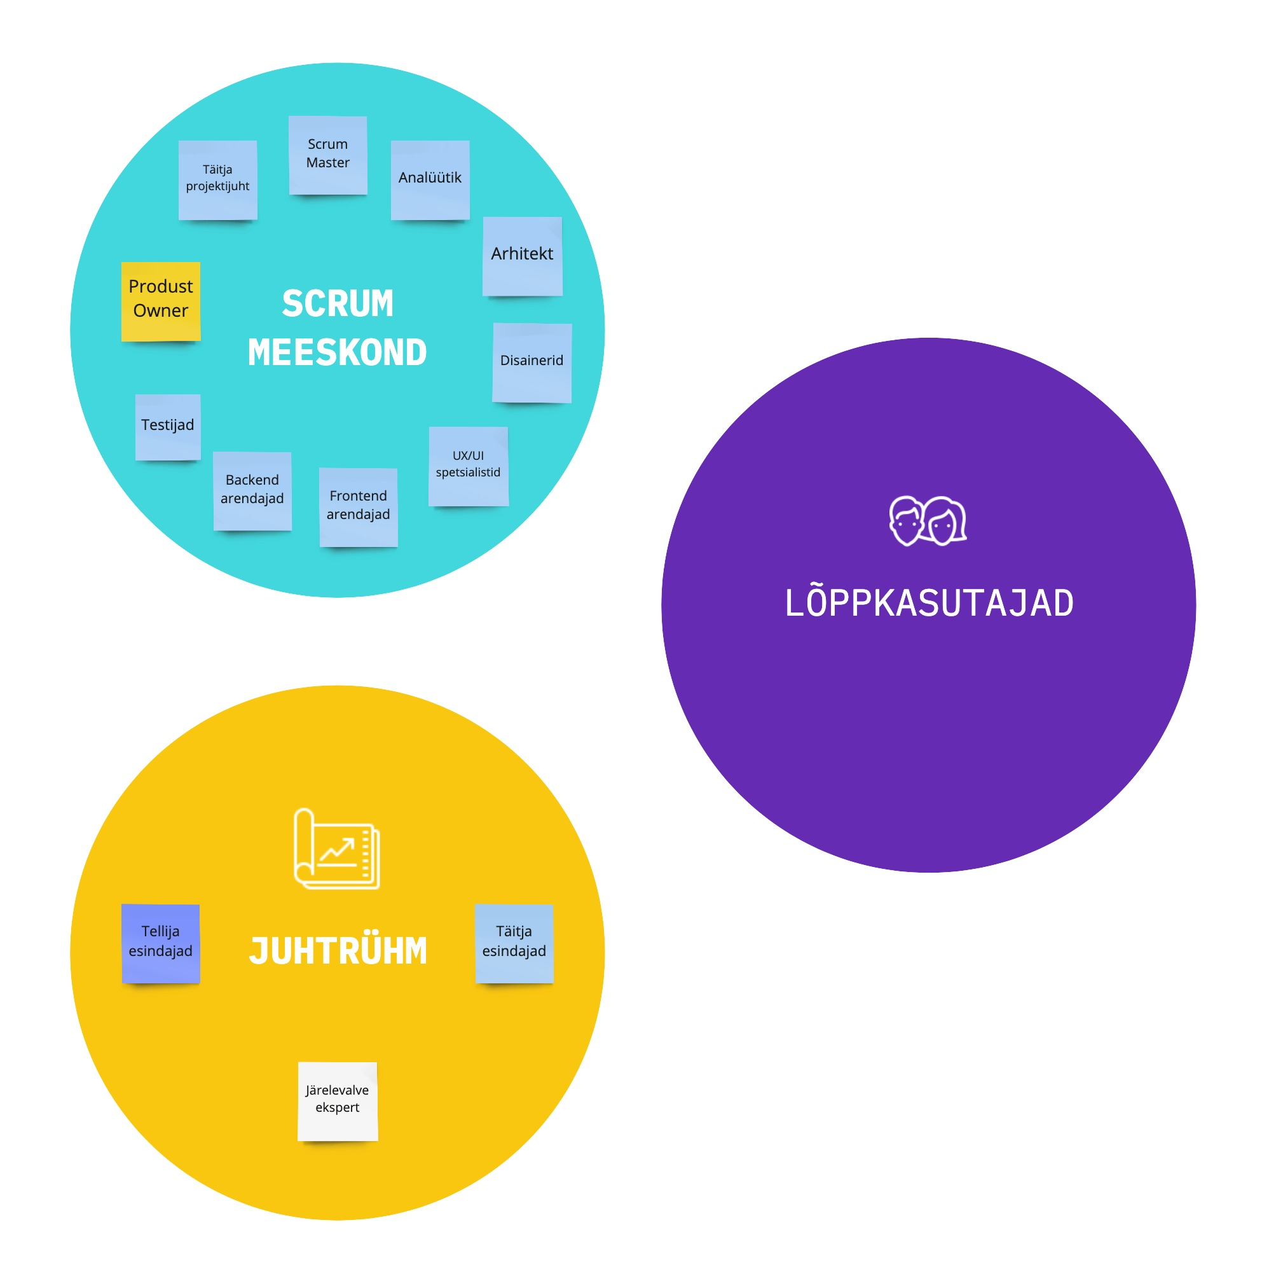
Agiilne
meeskond
Arendusmeeskond
Juhtrühm
Lõppkasutajad

Slide 8
Rollid ja vastutus
Roll | Nimed | Vastutus
Tooteomanik (PO) | ……... | Vastutab ärivajaduste kirjeldamise ja teostatud töödele tagasiside andmise eest
Täitja projektijuht | ……... | Vastutab tööde tähtaegse elluviimise ning kokkulepete koostamise ja nende täitmise jälgimise eest
Scrum Master | ……... | Vastutab agiilse arendusmetoodika toimimise eest
Analüütik | ……... | Vastutab ärivajaduste tehnilise analüüsi, nõuetele vastava tehnilise lahenduse välja mõtlemise ja kirjeldamise eest
Arhitekt | ……... | Vastutab skaleeruva, jätkusuutliku ja nõuetele vastava arhitektuuri loomise eest
Arendajad, testijad, disainerid, UX/UI eksperdid | ……... | Vastutavad kvaliteetse ja nõuetele vastava tarkvara loomise eest
Juhtrühm | ……... | Vastutab projekti järelevalve ja tulemuse saavutamise eest

Slide 9
Töökeskkonnad
Keskkond | Nimetus | Vastutaja nimi (loomine, uuendamine, ligipääsude haldus)
Suhtluskanal | Chatis kiired küsimused - Slack / Whatsapp / Skype E-mailis kirjalikku fikseerimist vajav suhtlus (aruanded, jm) | …………
Projektihaldustarkvara | Jira / Trello / Asana Asub tellija / täitja juures | …………
Projekti dokumentatsioon | Confluence / Google Drive / MS Teams Asub tellija / täitja juures | …………
Arenduskeskkonnad | ARENDUS/DEV sait (täitja juures) TEST/STAGE sait (tellija juures, haldab täitja) LIVE/PROD sait (tellija juures, haldab täitja) | …………
Koodireposiroorium | Github / BitBucket / GitLab Asub tellija / täitja halduses | …………

Slide 10
Tööprotsess
“The only way to go fast is to go well”
-Robert C. Martin
Arendusprotsessi kokkulepped, mida kõik osalejad aktsepteerivad

Slide 11
Kommunikatsioon
Operatiivne suhtlus toimub chatis, kuhu on kaasatud kogu meeskond
Chatis tekkinud teemad, mis vajavad kirjalikku fikseerimist, fikseeritakse projektihaldustarkvaras, e-mailis või dokumentatsioonis.
Chat ei ole info otsimise allikas, seal on ainult jooksev suhtlus
Kogu tarkvara funktsionaalsust puudutav info peab alati jõudma projektihaldustarkvarasse

Slide 12
Kommunikatsioon 2
E-mailide kirjavahetuses peavad olema alati kaasatud Product Owner, täitja projektijuht ja Scrum Master
Teemade lahendamise koordineerimise eest vastutab täitja projektijuht
Teemasid eskaleerivad juhtrühmale Product Owner, täitja projektijuht või Scrum Master
Scrum Masteri ülesanne on jälgida kommunikatsiooni laitmatut toimimist ja vajadusel teha ettepanekuid parendusteks

Slide 13
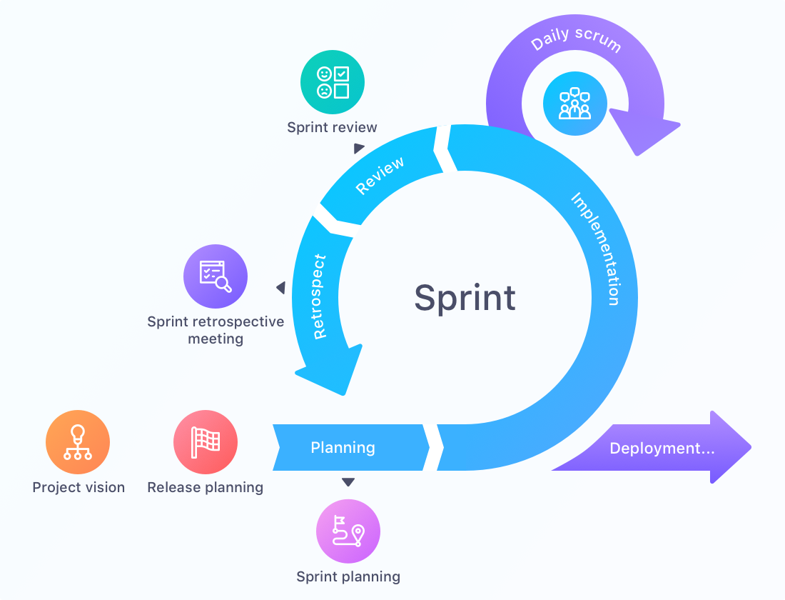
Sprindi töövoog
Ühe sprindi pikkus on 1 nädal / 2 nädalat
Iga sprindi lõpus toimub demo tellijale ja tarne

Slide 14
Sprindi töövoog 2
Täitja koostab detailse kirjelduse, milline on projektihaldustarkvaras lugude töövoog ja kommunikeerib kogu meeskonnale
PO annab igale tööle tagasiside võimaluse korral kohe kui töö pannakse Review staatusesse, aga hiljemalt pärast sprindi demo

Slide 15
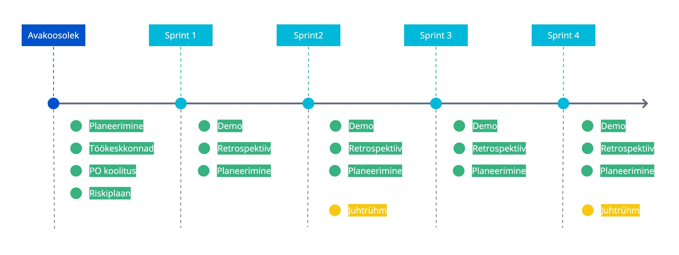
Scrumi
sündmused
Sündmus | Osalejad | Millal
Sprindi demo | Meeskond | Iga nädal, …. kl ……..
Sprindi retrospektiiv | Meeskond | Iga nädal, …. kl …….. (pärast demo)
Sprindi planeerimine | Meeskond | Iga nädal, …. kl …….. (pärast retrospektiivi)
Igapäevane daily | Meeskond | Iga päev, kl …...
Juhtrühma koosolek | Juhtrühm | Üle 2 nädala, …. kl ……..
Muud mitte-regulaarsed kohtumised lepitakse kokku jooksvalt

Slide 16
Testimine
Täitja
Testimisprotsessi kirjeldamine ja kommunikatsioon
Esimene vastavustestimine ARENDUS ja TEST saidis
Terviktestimine enne LIVE tarnet
Testiplaanide kirjutamine
Automaattestide skoobi ettepanekud
Tellija
Vastavustestimine TEST saidis ja tagasiside andmine
Turvatestimine
Testiplaanide kinnitamine
Automaattestide skoobi kinnitamine

Slide 17
Vigade haldus
Kõik leitud vead fikseeritakse projektihaldustarkvaras, eraldi kategooriana. PO lisab veale kriitilisuse astme
Iga raporteeritud vea korral leitakse, kas tegu on funktsionaalse vea või muudatuse sooviga
Arendustööde vead ja muudatused lisatakse sprindi planeerimisel järgmiste sprintide skoopi
Hooldustööde käigus ilmnenud vead parandatakse vastavalt kriitilisusele ja teenustasemele (SLA)

Slide 18
Muudatuste haldus
Agiilses arenduses on muudatused teretulnud
Muudatuse soovi korral hindab täitja selle mahtu ja mõju ning teeb kokkuleppe tellija PO-ga:
  kui muudatuse mõjul tööde maht ei muutu, muudetakse nõudeid Product Backlogis
  kui muudatuse mõjul tööde maht suureneb, siis hindab PO selle prioriteeti ja teeb Product Backlogis tööde vahetuse või lisab lisatööde hulka või loobub
  kui muudatuse mõjul tööde maht väheneb, siis on PO-l õigus lisada Product Backlogi uus töö juurde

Slide 19
Dokumentatsioon
Dokumendi nimi | Uuendamise kohustus | Vastutaja nimi
Tehniline spetsifikatsioon (sh arhitektuur) | Enne tööde üleandmist | ……
Kasutusjuhendid | Enne haldurite koolitust, enne projekti üleandmist | ……
Paigaldusjuhendid: installeerimisjuhend tarne paigalduse juhend | Enne tööde üleandmist | ……
Projekti jooksev staatus juhtrühmale: Eelarve Teostatud tööd, projektiplaan Riskiplaan Edu mõõdikud | Enne iga juhtrühma koosolekut | ……

Slide 20
Tarnimine
Täitja
Koostab detailse tarne paigaldusjuhendi (sh kokkulepped, LIVE tarne kohta)
Vastutab tarne eest TEST keskkonda
Vastutab tarne eest LIVE keskkonda
Tellija
Kinnitab LIVE tarne korra
Vastutab TEST ja LIVE keskkondade majutustingimuste eest

Slide 21
Kvaliteedijuhtimine
Täitja esitab juhtrühmale
Demo tarkvarast
Eelarve seisu
Tööde seisu
Mõõdikute (KPI) seisu
Riskide seisu
Eskaleerunud ja otsust vajavad teemad
Juhtrühm otsustab
Eskaleeritud teemade lahendused
Esiletõstetud riskide maandamise tegevused
Projekti lisaeelarved, uuendatud tähtajad, ressursside eraldamise
Tööde vastuvõtmise

Slide 22
Aruanded
Iga kuu lõpus esitab täitja detailse tööde aruande, mis sisaldab iga töö kohta kuupäeva, tegija nime, kirjeldust, tundide arvu.
Igal nädalal uuendab täitja projekti eelarve ja töömahtude seisu dokumendis, mis on juhtrühmale igal hetkel kättesaadav.
Arendusmeeskond hindab projektihaldustarkvaras kõiki lugusid punktidega, Scrum Master jälgib sprintide velocity dünaamikat ja tegutseb vastavalt.

Slide 23
Tööde üleandmine-vastuvõtmine
Täpne tööde üleandmise-vastuvõtmise kord on sätestatud lepingus
Töid võetakse vastu etappide kaupa / ühe etapina
Tööde üleandmisele-vastuvõtmisele eelneb:
  terviktestimine (vastavustestid, brauseri-, mobiili-, koormus-, turvatestid)
  dokumentatsiooni uuendamine täitja poolt
Täitja esitab tellijale testiraportid ja info dokumentatsiooni uuenemisest

Slide 24
Projektiplaan ja lisad
“Plans are worthless, but planning is everything”
-Dwight D. Eisenhower
Projektiplaan ja etappide tähtajad, hooldustööd, lisatööd, garantiitööd

Slide 25
Projektiplaan ja etappide tähtajad
Etapi nimetus | Kestus | Etapi tähtaeg
Etapp I - ……………………………….. | X nädalat | xx.xx.2020
Etapp II - ………………………………. | X nädalat | xx.xx.2020
Etapp III - ………………………………. | X nädalat | xx.xx.2020
Etapp IV - ………………………………. | X nädalat | xx.xx.2020
Etapp V - ………………………………. | X nädalat | xx.xx.2020
Brauseri- ja mobiilitestid + vigade parandus | X nädalat | xx.xx.2020
Terviktestid (integratsioon, koormus, turva) + vigade parandus | X nädalat | xx.xx.2020
Lansseerimine |  | xx.xx.2020

Slide 26
Hooldustööd
Täpsed teenustaseme kokkulepped on sätestatud lepingus
Täitja vastutab vajalike hooldustööde teostamise eest iseseisvalt (nt tarkvara turvapaigalduste monitoorimine ja paigaldamine, jms)
Tätja teavitab töö teostamisest eelnevalt tellijat
Täitja vastutab TEST ja LIVE keskkonna monitoorimise ja tõrgete lahendamise eest
Tellija vastutab majutuskeskkonna serveri tarkvara turvalisuse ja uuendamise eest

Slide 27
Lisatööd
Lisatööde jaoks eraldatakse kokkuleppel tellija ja täitja vahel täiendavat arendusressurssi
Lisatööde mahu hindab täitja
Lisatööde tellimise kinnitab tellija
Lisatööde kinnitamisel lepitakse kokku tööde tähtaeg ja eelarve

Slide 28
Garantiitööd
Täpsed garantiitööde teostamise tingimused on sätestatud lepingus
Juhul kui pärast arendustööde lõplikku üleandmist-vastuvõtmist ilmnevad vead, mis ei ilmnenud projekti testimise käigus, loetakse neid garantiitöödeks
Agiilse arendusprotsessi järgimisel on garantiitööde maht minimaalne, sest testimine ja tagasiside toimub jooksvalt kogu projekti jooksul, mitte selle lõpus

Slide 29
Kodukorra lisad
Sprindi töövoo kirjeldus, mille järgi toimub töö lugudega projektihaldustarkvaras (sh testimine)
Meeskonna kontaktandmed

Slide 30


Slide 31
Kodukord on kinnitatud: XX.XX.2020
Tellija kontaktisik: ……………..
Täitja kontaktisik: ……………..
/digitaalselt allkirjastatud/
Kasuta ja muuda seda kodukorda vabalt, oma soovidest lähtuvalt.
Parim hetk kodukorra kokkuleppeks on projekti avakoosolek. Palun jäta alles jaluses olev viide allikale.
Tänan! Agile Coach Merle Randlepp
Kodukorra allikas: agilecoach.ee

